Slide 1
Základní škola Ústí nad Labem, Anežky České 702/17, příspěvková organizace
Číslo projektu: CZ.1.07/1.4.00/21.2887
Název projektu: „Učíme lépe a moderněji“
OP VK 1.4
Výukový materiál
Název DUMu: VY_32_INOVACE_11_23_Měkkýši – mlži
Číslo skupiny: 1
Autor: Mgr. Jana Střížková
Vzdělávací obor/Předmět/Téma: ČLOVĚK A PŘÍRODA / PŘÍRODOPIS / PŘEHLED ORGANISMŮ
Druh učebního materiálu: PREZENTACE
Metodický list: ne
Anotace: Pomocí prezentace popisování stavby těla a orgánových soustav škeble rybničné a seznámení s dalšími druhy mlžů. Zapsání zápisu do sešitu.
Ověřeno ve třídě: VI.B
Datum ověření: 4.2.2013
Prohlášení: Prohlašuji, že při tvorbě výukového materiálu jsem respektoval(a) všeobecně užívané právní a morální zvyklosti, autorská a jiná práva třetích osob, zejména
práva duševního vlastnictví (např. práva k obchodní firmě, autorská práva k software, k filmovým, hudebníma fotografickým dílům nebo práva k ochranným známkám)
dle zákona 121/2000 Sb. (autorský zákon). Nesu veškerou právní odpovědnost za obsah a původ svého díla. Prohlašuji dále, že výše uvedený materiál jsem ověřil(a)
ve výuce a provedl(a) o tom zápis do TK.
Dávám souhlas, aby moje dílo bylo dáno k dispozici veřejnosti k účelům volného užití (§30 odst. 1 zákona 121/2000 Sb.), tj. že k uvedeným účelům může být kýmkoliv
zveřejňováno, používáno, upravováno a uchováváno.
Datum: 15.2.2013 Podpis:

Slide 2
POPISOVÁNÍ TĚLA MLŽŮ A POZNÁVÁNÍ DRUHŮ
MĚKKÝŠI

Slide 3
STAVBA
TĚLA
svalnatá noha
lastura
útrobní vak

Slide 4
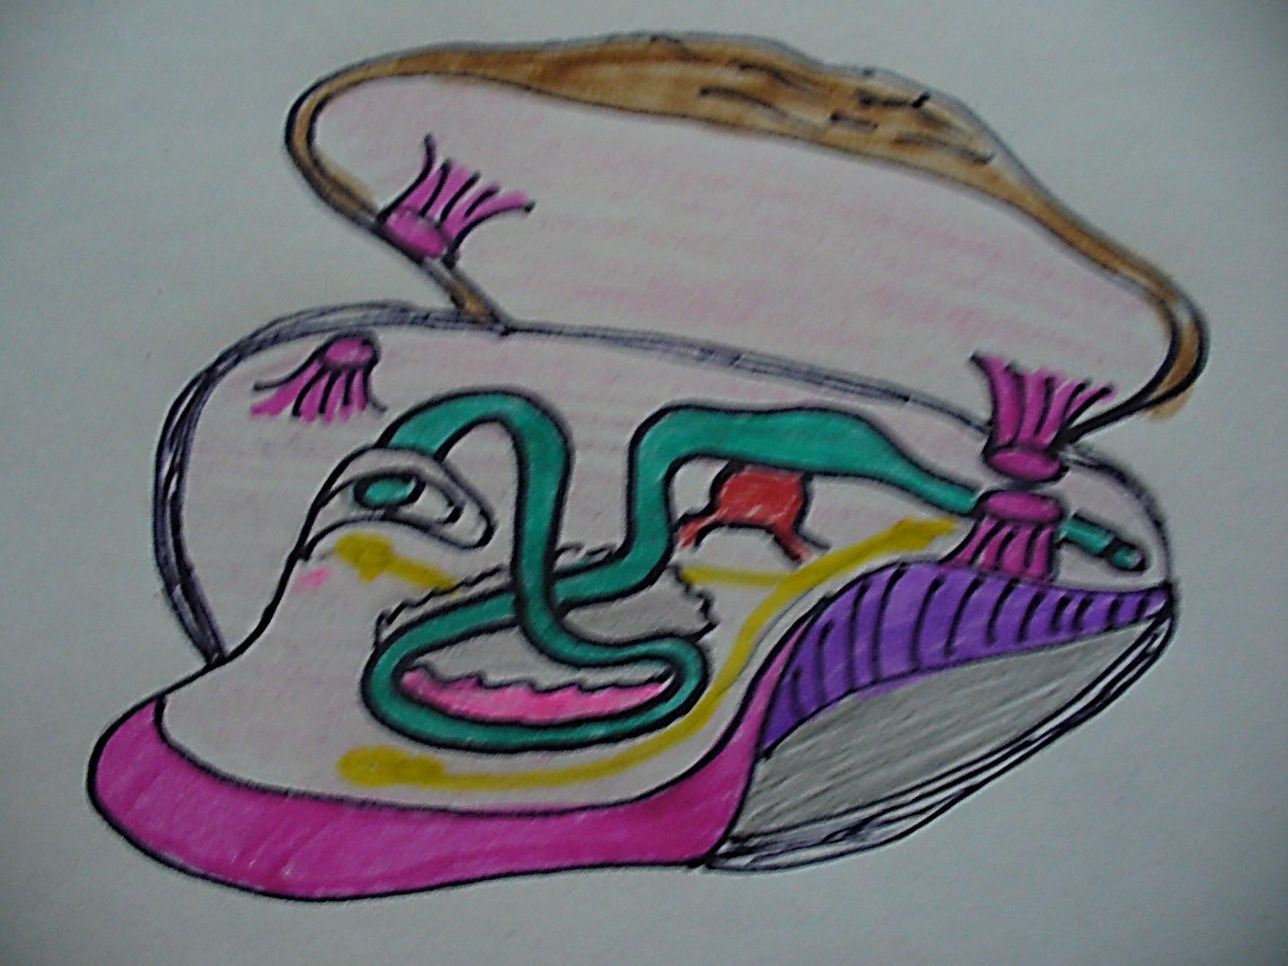
LASTURA
HLAVA CHYBÍ !!!
SVALNATÁ NOHA

Slide 5
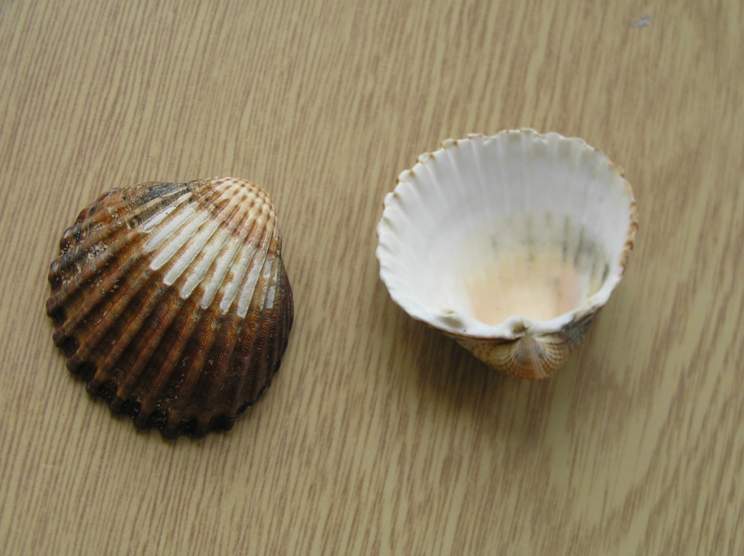

SCHRÁNKA MLŽŮ SE NAZÝVÁ LASTURA
LASTURA SE SKLÁDÁ ZE DVOU ČÁSTÍ - MISTIČEK
LASTURY JSOU K SOBĚ PŘIPOJENY POMOCÍ SVALŮ.

Slide 6

VNITŘNÍ STAVBA TĚLA ŠKEBLE
Vnitřní orgány jsou uloženy v útrobním vaku.
cévní soustava
dýchací soustava
nervová soustava
trávicí soustava
rozmnožovací soustava

Slide 7

TRÁVICÍ SOUSTAVA
U které třídy měkkýšů jsi se s takto uspořádanou soustavou setkal(a)?
Trávicí soustava je tvořena ústním otvorem, dlouhým segmentovaným střevem a vyvrhovacím otvorem.

Slide 8
NERVOVÁ SOUSTAVA
U které třídy měkkýšů jsi se s takto uspořádanou soustavou setkal(a)?
Nervová soustava je tvořena uzlinami v hlavové části těla a nervy, které prochází celým tělem.

Slide 9
DÝCHACÍ SOUSTAVA
Dýchací soustavu tvoří žábry, kam přichází voda s kyslíkem skrz plášťovou dutinu.

Slide 10
CÉVNÍ SOUSTAVA
U které třídy měkkýšů jsi se s takto uspořádanou soustavou setkal(a)?
Cévní soustava je tvořena srdcem a cévami, které nejsou v těle spojeny, a proto se krev volně vylévá do těla. Cévní soustava je tedy otevřená.

Slide 11
VYLUČOVACÍ SOUSTAVA
U které třídy měkkýšů jsi se s takto uspořádanou soustavou setkal(a)?
Vylučovací soustava je tvořena ledvinou se samostatným vývodem.

Slide 12
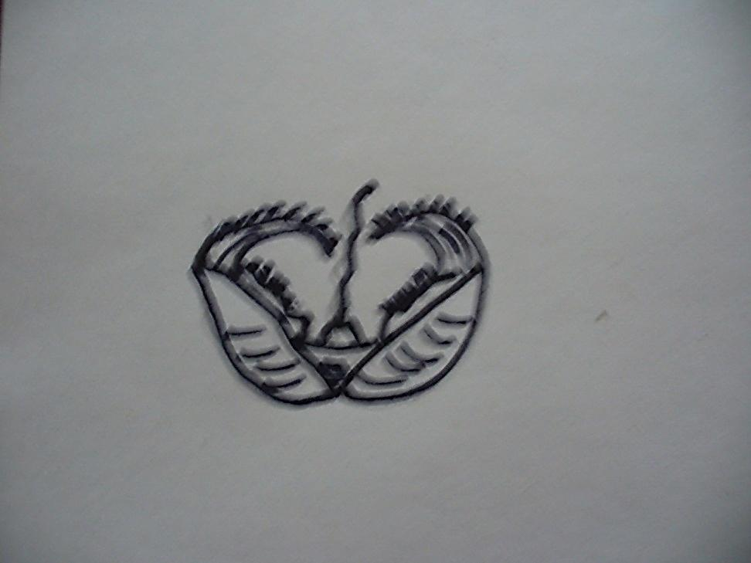
ROZMNOŽOVACÍ SOUSTAVA
Larva glochidie
Rozmnožování je vždy pohlavní.
Mlži jsou odděleného pohlaví.
Vývin je nepřímý přes larvu.

Slide 13
STÁDIA VÝVINU NEPŘÍMÉHO
vajíčko
larva
dospělec

Slide 14
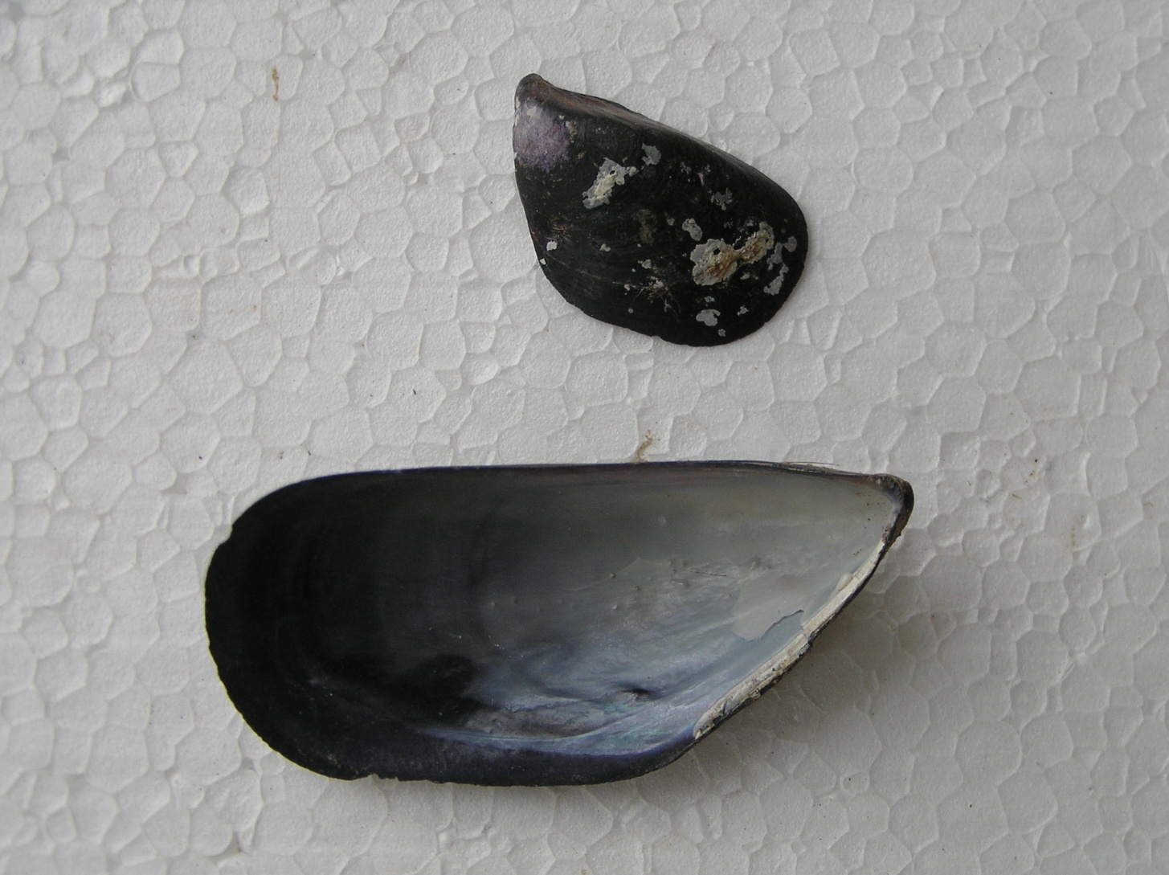
DRUHY MLŽŮ
SLÁVKA JEDLÁ
Obr.1

Slide 15

DRUHY MLŽŮ
SRDCOVKA JEDLÁ
Obr.2

Slide 16
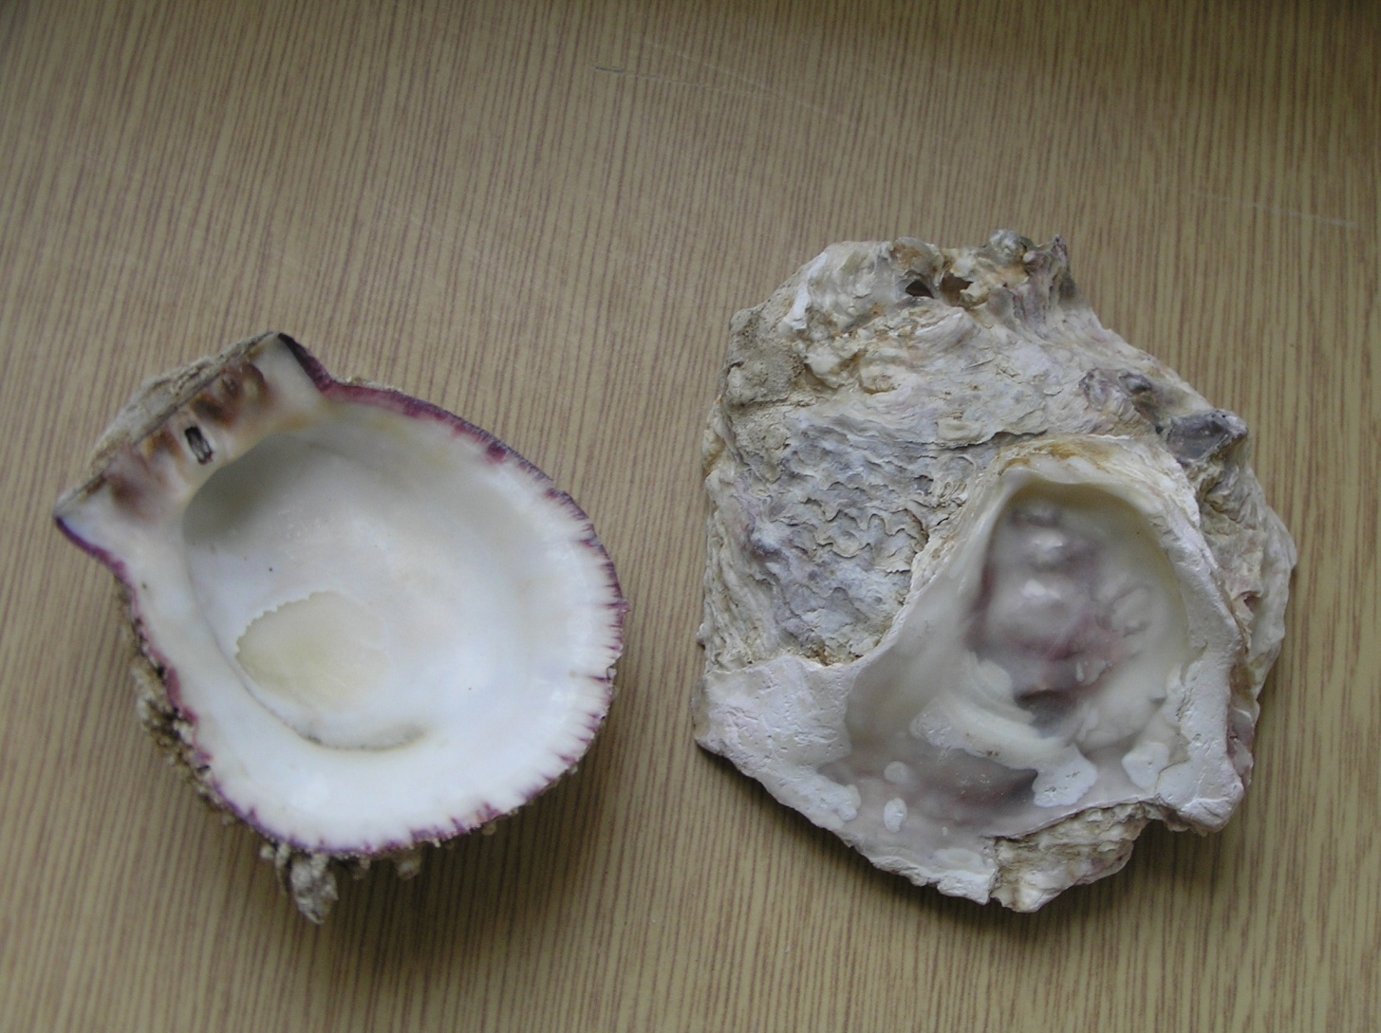
DRUHY MLŽŮ
ÚSTŘICE JEDLÁ
Obr.3

Slide 17
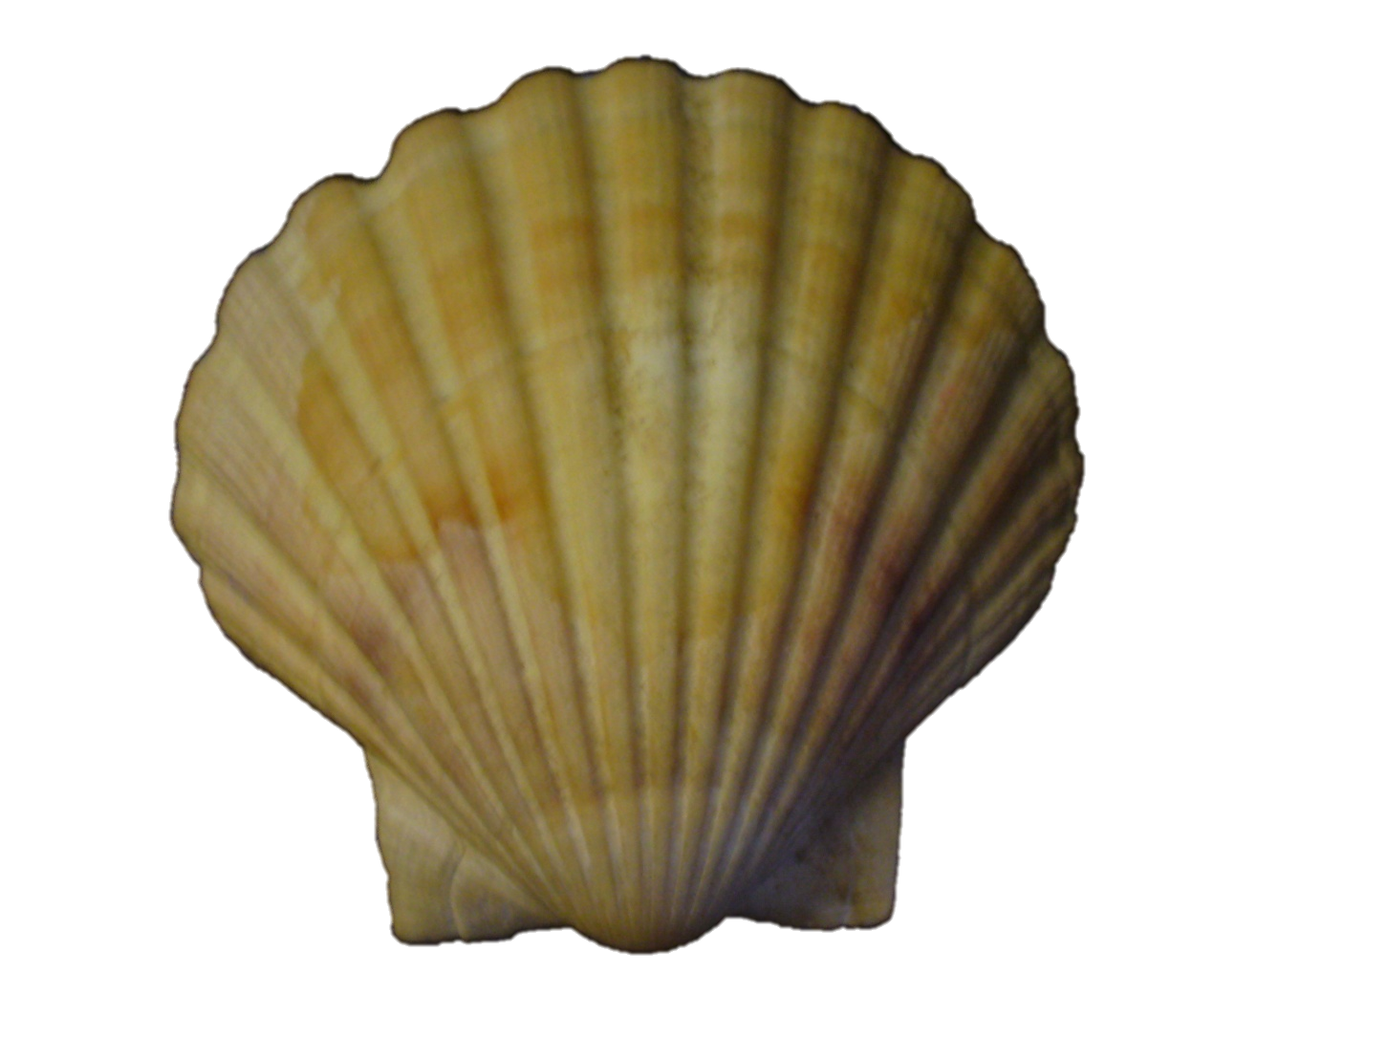
DRUHY MLŽŮ
HŘEBENATKA
JAKUBSKÁ

Slide 18
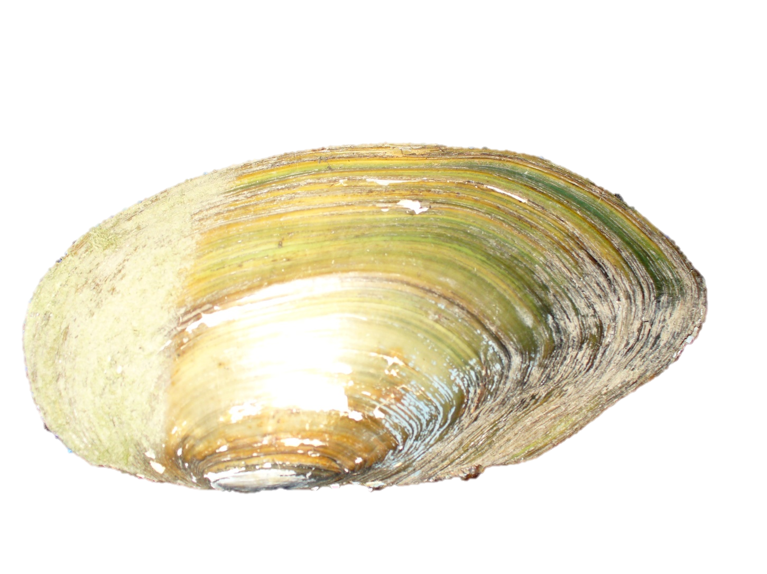
DRUHY MLŽŮ
ŠKEBLE RYBNIČNÁ

Slide 19
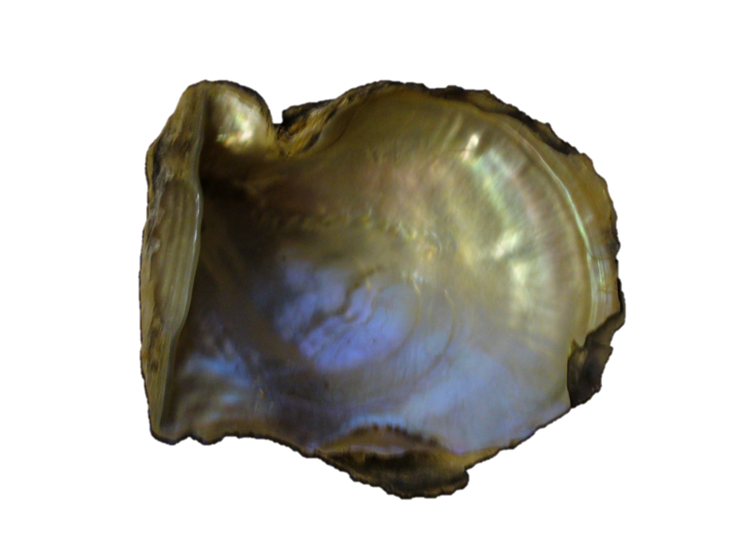
DRUHY MLŽŮ
PERLOTVORKA MOŘSKÁ

Slide 20
ZAPÍŠEME SI DO SEŠITU
5. kmen: MĚKKÝŠI
2. třída měkkýšů: MLŽI
- sladkovodní i mořští živočichové
Druh: Škeble rybničná
Stavba těla: svalnatá noha, nemají hlavu, útrobní vak a lastura
DS: skrz plášťovou dutinu nasává kyslík rozpuštěný ve vodě a ten jde do ŽABER
RS: pohlavní, oddělené pohlaví, vývin nepřímý ( vajíčko – larva – dospělec)
CS,NS,VS,TS =stejná jako u plžů
další druhy: perlorodka říční, perlotvorka mořská, slávka jedlá, hřebenatka Jakubská, srdcovka jedlá, ústřice jedlá

Slide 21
ZDROJE
Není-li uvedeno jinak vlastní práce autora.
Obr.1-3 se souhlasem Renaty Daňkové.

